Slide 2

Young Professionals Program 4
Intern Huy Phan | 2025

Slide 3

Internship Milestone Review
Intern Huy Phan | 2025
Notes:
Xin chào mọi người, Mình là Phan Gia Huy, hiện tại là thành viên của YPP mùa 4. Hôm nay, mình rất vui khi được trình bày về Milestone Review – những gì mình đã học được, đã đạt được và những trải nghiệm từ lúc tham gia chương trình đến giờ

Slide 4
Agenda
Introduction
Objectives
Work Accomplished
Achievements
Challenges & Solutions
Conclusion & Q&A
Notes:
Nội dung hôm nay sẽ gồm có:
Giới thiệu
Mục tiêu
Công việc đã thực hiện – Technical, Soft Skills, Outside Activities
Kết quả đạt được
Khó khăn và cách giải quyết
Kế hoạch tiếp theo
Kết luận & Q&A

Slide 5

Introduction
Intern Huy Phan | 2025
Notes:
Trong chương trình internship, mình không chỉ tập trung vào kỹ thuật mà còn phát triển thêm kỹ năng mềm và tham gia các hoạt động ngoại khóa. Điều này giúp mình trưởng thành hơn cả về chuyên môn lẫn kỹ năng nghề nghiệp

Slide 6
Objectives
Intern Huy Phan | 2025

Slide 7

Objectives
Technical: apply real-world knowledge (DB, MVC, DI, Testing...).
Soft Skills: communication, critical thinking, time management, AI adoption.
Outside Activities: networking, cultural exploration.
Notes:
Technical: học và áp dụng kiến thức thực tế như thiết kế database, MVC, DI, Unit Test, tối ưu hiệu năng và các design pattern.
Soft skills: cải thiện giao tiếp, tư duy phản biện, quản lý thời gian và biết cách khai thác AI trong công việc.
Outside activities: tham gia hoạt động ngoại khóa, mở rộng hiểu biết văn hóa và kỹ năng giao tiếp

Slide 8
Work Accomplished
Intern Huy Phan | 2025

Slide 9
Work Accomplished - Technical
UI Analysis → Database Design.
Build MVC & DI from scratch.
Performance optimization for production.
Unit Testing (Google Drive, MVC, DI).
Studied 4 Design Patterns. (Singelton, Abtract Factory, Method Factory, Builder)
Notes:
Ở mảng technical, mình đã:
Phân tích UI để thiết kế database.
Hoàn thành thử thách SQL 8 tuần.
Viết Unit Test lần đầu tiên.
Tìm hiểu vòng đời MVC và tự implement MVC.
Implement Dependency Injection.
Học 4 Design Patterns.
Tối ưu hóa hiệu năng production.
Học về Scrum, Agile, User Flow, User Journey.
Clean Code.
Thực hiện truy vấn bằng ADO.NET và Dapper.
Làm việc với SQLite

Slide 10
Work Accomplished - Soft Skills
Critical Thinking & Decision Making.
Effective Communication & Smart Questioning.
Problem Solving & Time Management.
English Club
How to Work with AI.
Notes:
Về kỹ năng mềm, mình đã:
Tham gia English Club để luyện nói.
Học Critical Thinking và Decision Making.
Cải thiện kỹ năng giao tiếp hiệu quả.
Rèn luyện Problem Solving, Time Management.
Học cách đặt câu hỏi thông minh.
Và đặc biệt là biết cách làm việc hiệu quả với AI

Slide 11
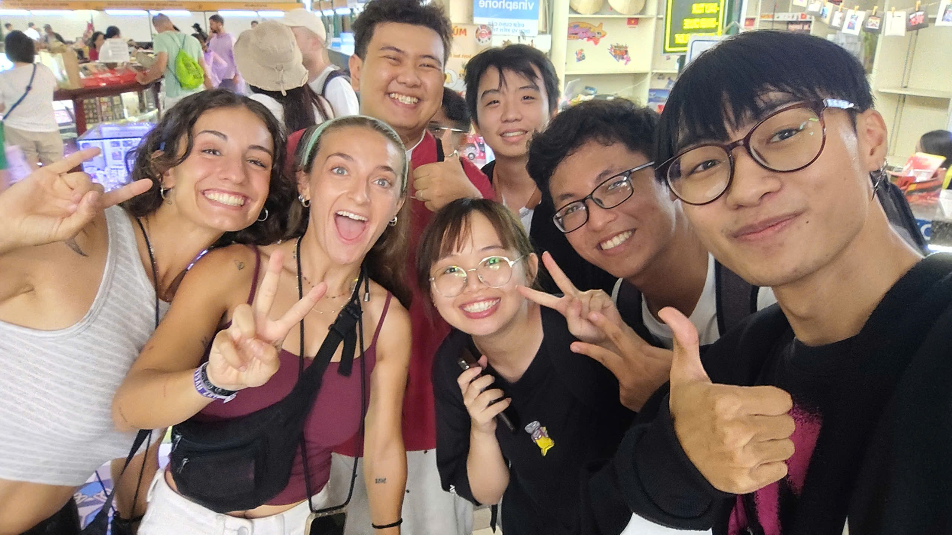
Work Accomplished - Outside Activities
Sightseeing at Post Office & History Museum.
Conversations, interviews, and photos with foreigners.
Notes:
Mình đã tham gia các hoạt động ngoài trời như tham quan Bưu điện trung tâm và Bảo tàng lịch sử. Qua đó, mình có cơ hội luyện kỹ năng giao tiếp với người nước ngoài và hiểu thêm về văn hóa – lịch sử Việt Nam

Slide 12
Achievements
Intern Huy Phan | 2025

Slide 13
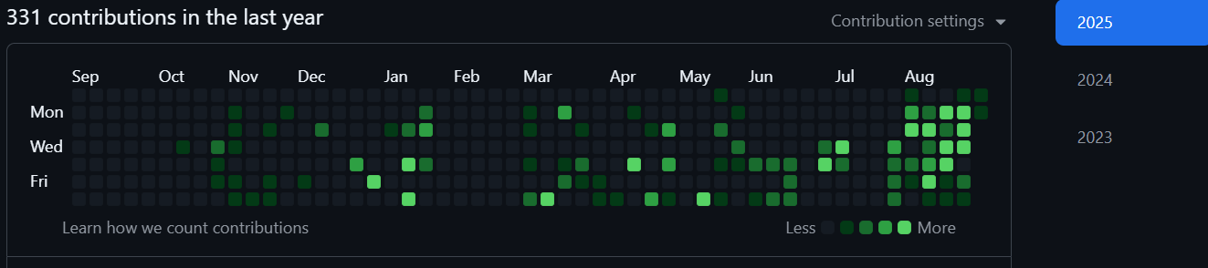
Achievements - Technical
UI Analysis → Database Design.
Build MVC & DI from scratch.
Performance optimization for production.
Unit Testing (Google Drive, MVC, DI).
Studied 4 Design Patterns. (Singelton, Abtract Factory, Method Factory, Builder)
Notes:
Những kết quả nổi bật:
Thiết kế database cho Google Drive với đầy đủ tính năng cốt lõi.
Viết tất cả câu query cho từng màn hình.
Xây dựng chức năng Full Text Search.
Tự xây dựng MVC và DI không dùng thư viện.
Tối ưu hiệu năng cho production.
Viết Unit Test cho Google Drive, MVC và DI.
Hoàn thành thử thách SQL 8 tuần.
Toàn bộ truy vấn dùng Dapper và lưu trữ bằng SQLite.

Slide 14
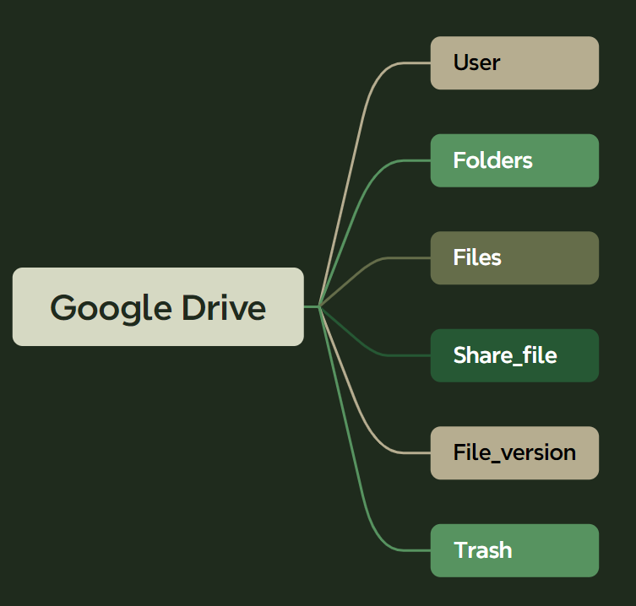
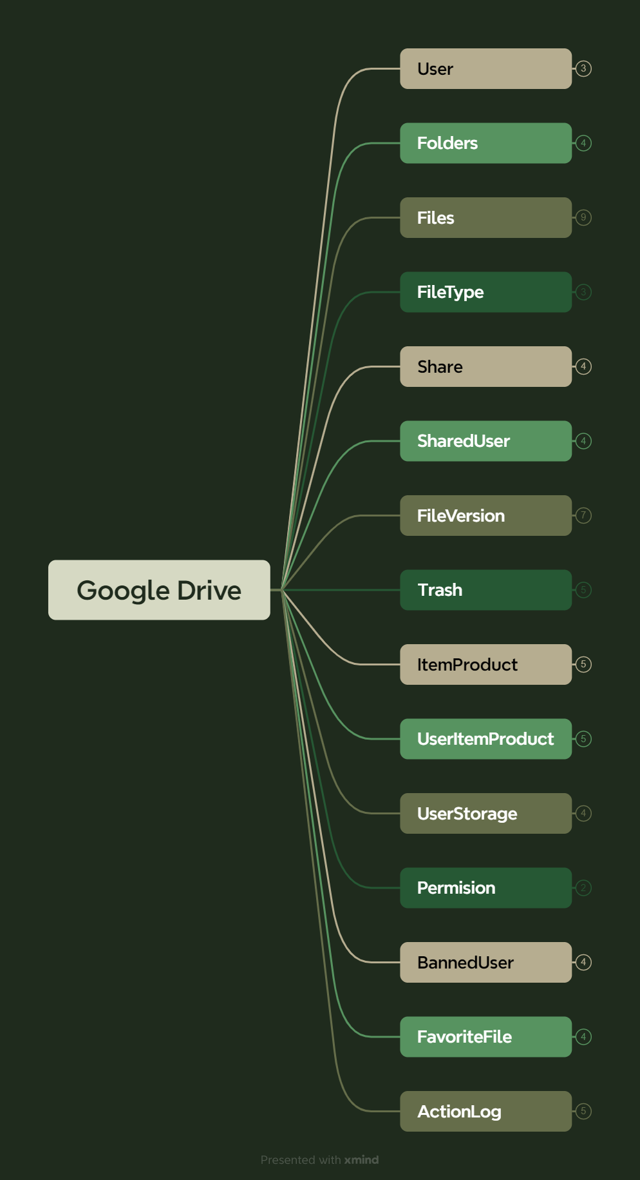
Achievements – Technical Before and After receiving feedback
Before
After

Slide 15
Achievements - Soft Skills
Critical Thinking & Decision Making.
Effective Communication & Smart Questioning.
Problem Solving & Time Management.
English Club
How to Work with AI.
Notes:
Ở mảng kỹ năng mềm:
Cải thiện kỹ năng giao tiếp và phản biện bằng tiếng Anh.
Biết cách đặt câu hỏi khai thác thông tin hiệu quả.
Quản lý thời gian tốt hơn.
Giải quyết vấn đề nhanh và hợp lý hơn.
Tận dụng AI để rút ngắn tiến độ công việc.”

Slide 16
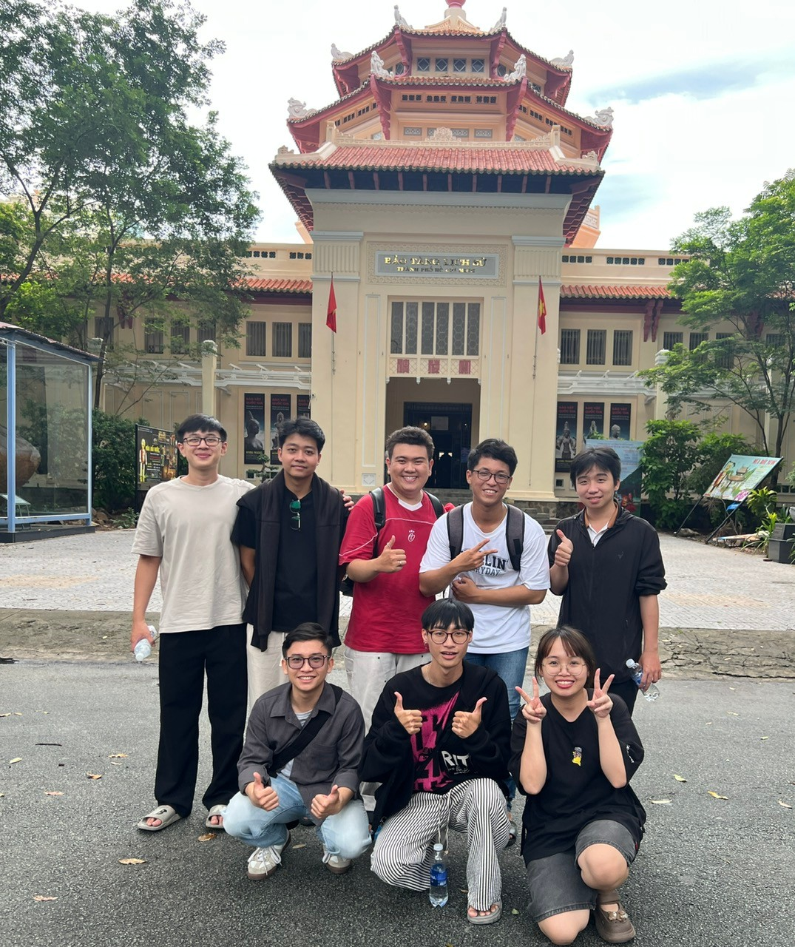
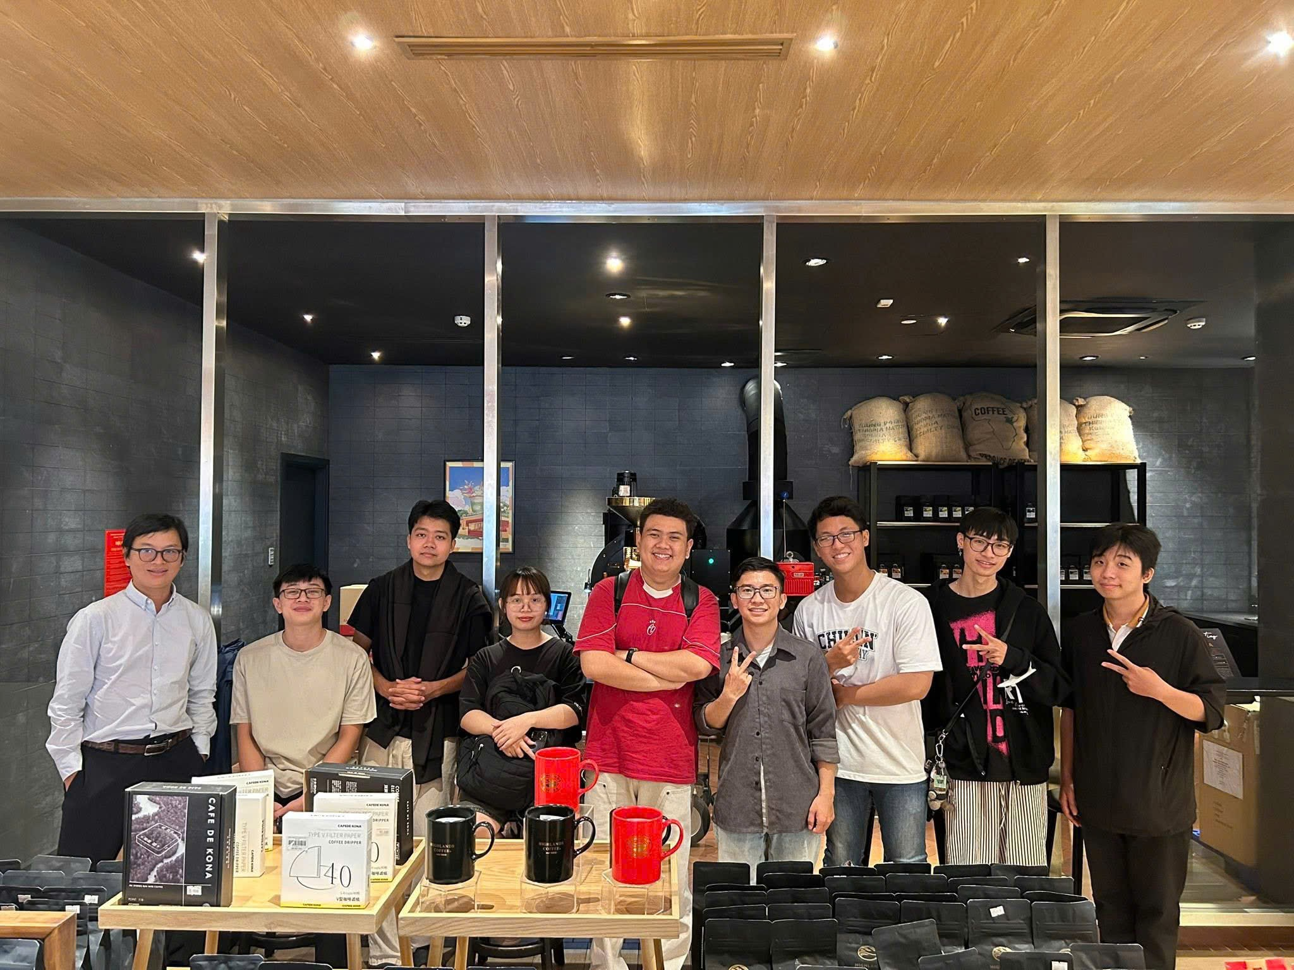
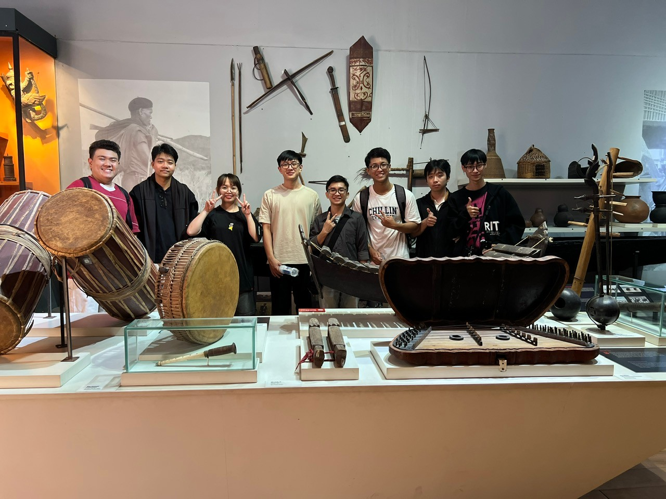
Achievements - Outside Activities
Sightseeing at Post Office & History Museum.
Conversations, interviews, and photos with foreigners.
Notes:
Với hoạt động ngoại khóa, mình đã:
Áp dụng kỹ năng mềm khi nói chuyện với người nước ngoài.
Tự tin hơn khi bắt chuyện với người lạ.
Có thể phỏng vấn và chụp hình cùng người nước ngoài.
Hiểu thêm về lịch sử Việt Nam qua chuyến đi bảo tàng

Slide 17
Challenges & Solutions
Intern Huy Phan | 2025

Slide 18
Challenges & Solutions
Challenge | Solution
Database design based on UI | Mentor guidance + self-learning.
Writing Unit Tests for the first time | Reviews + practice.
Notes:
Trong quá trình làm, mình gặp một số khó khăn:
Khó khăn 1: Thiết kế database từ UI – mình đã vượt qua nhờ sự hướng dẫn của anh Đạo.
Khó khăn 2: Lần đầu viết Unit Test – mình đã cải thiện dần nhờ những buổi review và luyện tập.
Qua đó, mình học được cách thích nghi và giải quyết vấn đề

Slide 19
Conclusion & Q&A
Intern Huy Phan | 2025

